Slide 1


Introdução aos Periféricos

Slide 2
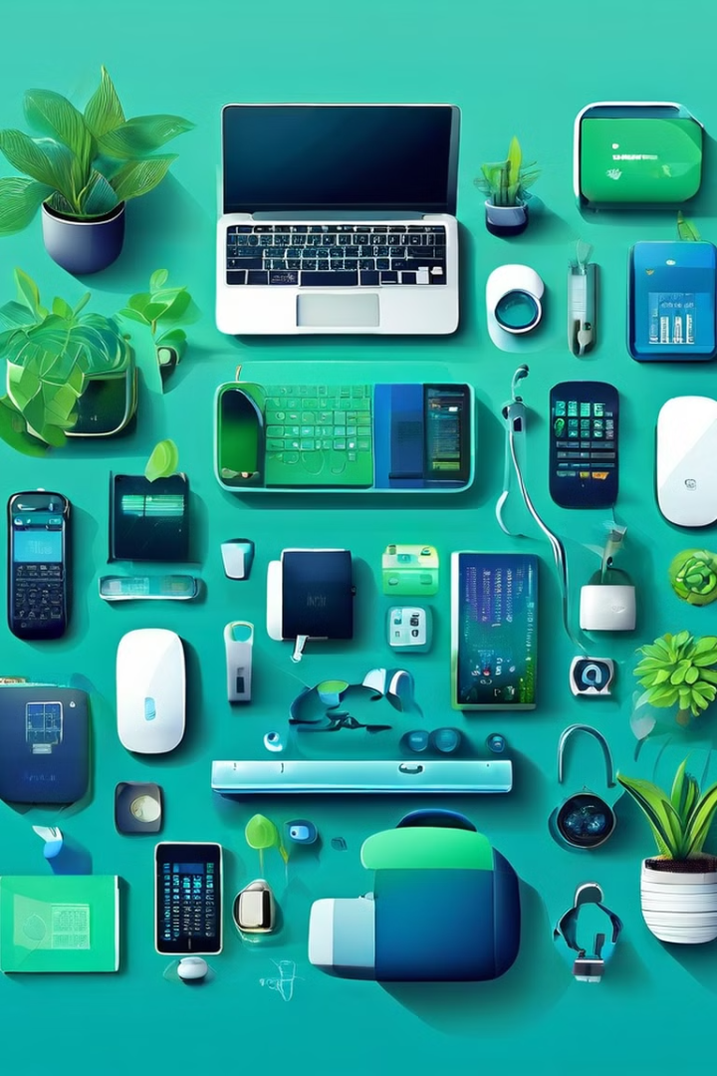
O que são Periféricos?
Periféricos são dispositivos externos conectados ao computador que ampliam suas funcionalidades.

Slide 3
Classificação dos Periféricos
Entrada
Saída
Armazenamento
Dispositivos como teclado, mouse e câmera que enviam dados ao computador.
Dispositivos como monitor, impressora e caixas de som que exibem informações.
Dispositivos como pen drive e HD externo que armazenam dados.

Slide 4
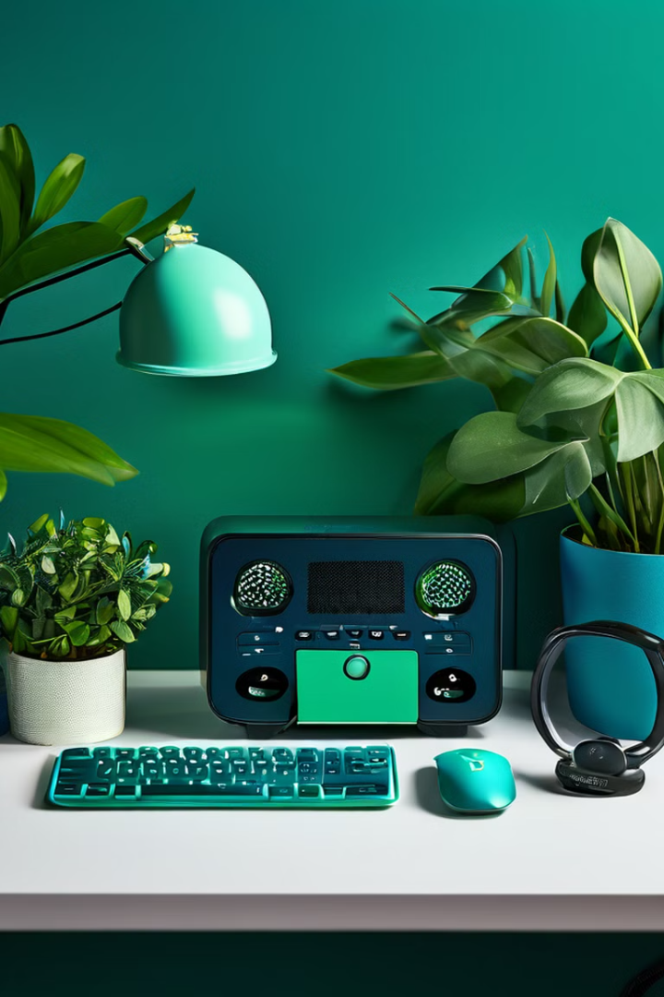
Periféricos de Entrada
1
Teclado
Permite a digitação de textos e comandos.
2
Mouse
Controla o cursor e seleciona elementos na tela.
3
Câmera
Captura imagens e vídeos a serem enviados ao computador.
4
Microfone
Converte som em dados digitais para o computador.

Slide 5
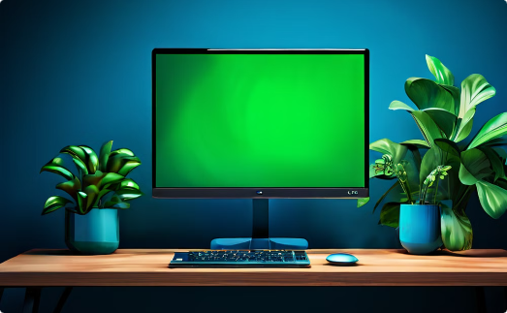

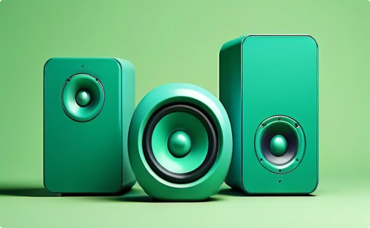
Periféricos de Saída
Monitor
Impressora
Alto-falantes
Exibe as informações processadas pelo computador.
Imprime documentos, imagens e outras saídas do computador.
Reproduzem o áudio processado pelo computador.

Slide 6

Periféricos de Armazenamento
Pen Drive
Disco Rígido Externo
Dispositivo portátil de armazenamento de dados.
Armazena grandes quantidades de dados fora do computador.
Unidade de CD/DVD
Cartão de Memória
Lê e grava mídias ópticas como CDs e DVDs.
Usado em câmeras digitais e outros dispositivos portáteis.

Slide 7
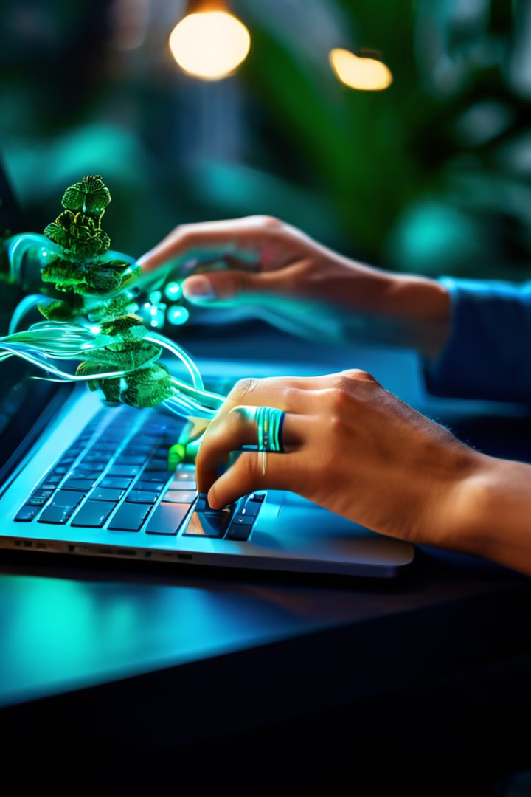
Conectando Periféricos
1
Identificar Portas
Reconhecer os tipos de portas disponíveis no computador.
2
Conectar Fisicamente
Inserir o plugue do periférico na porta correspondente.
3
Instalar Drivers
Baixar e configurar os drivers necessários para o funcionamento.

Slide 8



Cuidados com Periféricos
Limpeza
Manter os periféricos limpos e livres de poeira.
Manutenção
Realizar checagens periódicas e substituir peças desgastadas.
Proteção
Utilizar protetores e evitar danos por choques e quedas.
Compatibilidade
Garantir que os periféricos sejam compatíveis com o computador.

Slide 9




Benefícios dos Periféricos
Versatilidade
Adição de novos recursos e funcionalidades ao computador.
Personalização
Adaptar o computador às necessidades e preferências do usuário.
Produtividade
Melhorar a eficiência e facilitar a realização de tarefas.

